Slide 1
■フレンド仕様
●更新履歴
更新日 | 主な内容 | 備考
2020.4.16 | 書類作成
2020.4.19 | p.2 相互フォローについて記載 p.3 フレンド検索について追記 p.3 負荷対策について表示方法を記載 p.4 フォロワー一覧の表示数を記載

Slide 2
■フレンド仕様
●前提
本仕様はフレンドとしているが、従来の相互登録で行われるフレンドとは異なり、
一方的なフォローのシステムを採用する。
一方的な登録のため一方がフォローを解除しても影響はない。
●フォローの登録・解除
フォローは一方的な登録とするため、申請、解除ともにほかのユーザーに影響はない。
申請
該当ユーザーのプロフィール画面からフォロー申請→フォロー成立
解除
フォローユーザーのプロフィール画面からフォロー解除→フォロー解除成立
●相互フォローについて(20200419記載)
相互でフォローをしあっていた場合、そのユーザーとは相互フォローの関係となる。
・相互フォローのメリット(20200419記載)
バトルクエストのフレンド枠で使用するユーザーと相互フォローの関係だった場合、
相互フォローボーナスとして、そのバトルで獲得したアイテムの中から1つを追加で与える。

Slide 3
■フレンド仕様
●フォロー数の上限
フォロー数には上限がある。
その上限は「プレイヤランク」により増加していく。
・初期上限
フォローの初期設定可能数は30人とする。（増減の可能性あり）
・フォロー数増加
フォロー数はプレイヤーランクに応じて上限が増加していく。
ただしランクの上昇＝フレンド数上昇ではなく、フレンド上昇テーブルを作ってそこで管理していく。
初期リリース時のフレンド設定可能数の上限は50人の想定。
●ユーザーの検索
ユーザー検索画面でユーザーを検索することができる。
ユーザー検索方法については以下の通り。
負荷対策(20200419追記)
検索を連続で行うことにより、サーバ負荷が増大することが想定される場合は、以下の対策を用意する。
・検索時に一定時間のダミーのウェイト時間を設定することで、連続で検索できないようにする。
例）検索を行うと、検索ボタンが暗転し、一定時間経過すると明転してタップできるようになる。
・IDによる検索(20200419追記)
全プレイヤに割り振られるフレンド検索専用のIDによる検索。
※検索方法は完全一致とする。
●フォロワー数の上限
フォロワー数には上限を設けない。
表示は最大で999+として表示する。

Slide 4
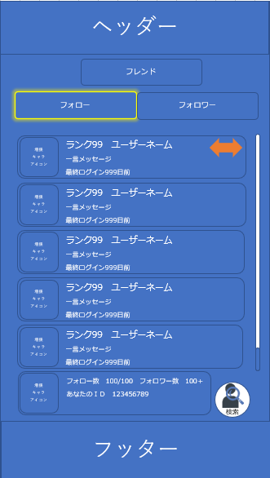
■フレンド仕様
●fr100 フレンド一覧画面
No | 項目名 | 説明
1 | 画面タイトル | 左図の通り
2 | タブ | タップで切り替え
3 | ユーザー一覧 | ランク、ユーザーネーム、一言、増援キャラアイコン、最終ログイン時間を表示させる
4 | 相互アイコン | そのユーザーとあ互いにフォローしあっている場合表示させる
5 | スクロールバー
6 | ユーザー情報 | フォロー数、フォロワー数、IDを表示させる
7 | 検索ボタン | TAPでユーザー検索画面に遷移させる
1
2
3
4
5
▼フォロワー一覧について(20200419記載)
フォロワーの上限を設けないことで、フォロワーの表示が膨大になってしまうことを避けるため、一覧に表示させるフォロワーは100人までとする。
表示させるユーザーはフレンド一覧画面に遷移したタイミングから最終ログイン時間が最近のユーザーから降順で表示させる。
6
7

Slide 5
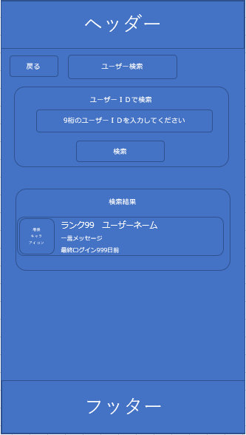
■フレンド仕様
● fr110 フレンド検索画面
No | 項目名 | 説明
1 | 画面タイトル | 左図の通り
2 | 入力フォーム
3 | 検索ボタン | TAPで該当するユーザーを結果画面に表示させる
4 | 戻るボタン | タップでフレンド一覧画面に遷移させる
5 | 検索結果表示 | 検索にヒットしたユーザーを表示させる タップでそのユーザーのプロフィール画面に遷移させる
1
2
4
3
5

